Slide 1

Unity3D 游戏开发
---3D相关知识概述

Slide 2
Unity3D 相关基础知识
3D模型（3D Model）
3D坐标系（3D Coordinate）
向量（Vector）
资源及资源包（Assets、Package）

Slide 3
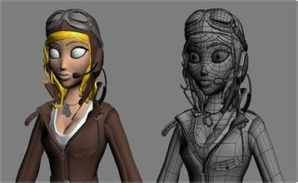
3D模型基础
网格、材质、纹理（贴图）；着色器（Shader）

Slide 4
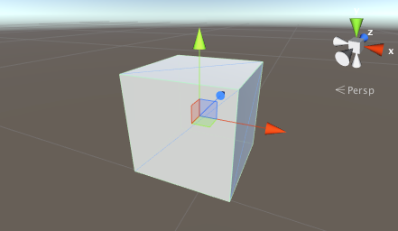
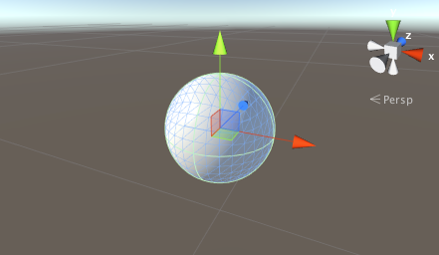
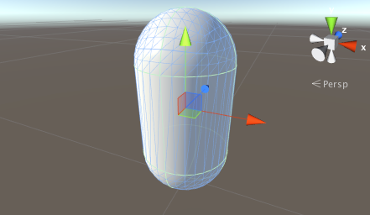
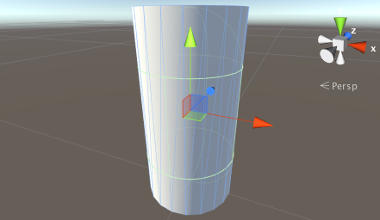
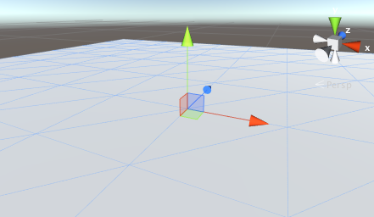
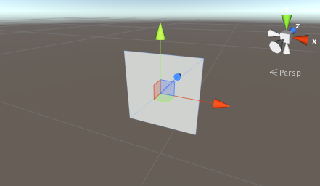
3D模型基础
Unity3D自带简单建模功能
Cube
Sphere
Capsule
Cylinder
Plane
Quad

Slide 5
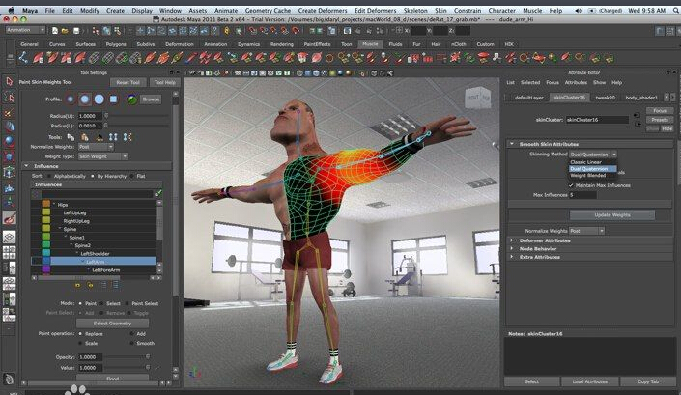
3D模型基础
专业3D建模软件（3DMax、Maya）

Slide 6
Shader简介
Shader
- 着色器（Shader）是一款运行在图形处理单元（GPU）上的程序
- Shader是一个包含了数学计算和算法的脚本，主要用来确定模型表面像素的
呈现形式，ShaderLab语言
- 可以通过调整使用这个Shader的材质来进行相应的设置，并最终通过游戏对
象中的渲染组件来渲染游戏对象的网格
- Shader对游戏缓慢的控制力就好比在Photoshop中编辑数码照片
- Unity中大多数的渲染都是通过着色器来完成的
内建Shader
- FX、GUI&UI、Mobile、Nature、Particles、Skybox
- SpritesToon、Unlit、Leacy

Slide 7
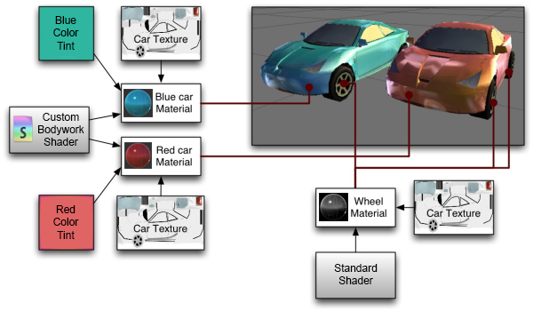
Shader简介
Shader
- 在显示开发中经常会遇到不同的材质使用了相同的纹理
- 这些不同的材质有可能使用了相同或不同的Shader
- 具体组合方式根据特定情况而定

Slide 8
Unity3D 相关基础知识
3D模型（3D Model）
3D坐标系（3D Coordinate）
向量（Vector）
资源及资源包（Assets、Package）

Slide 9
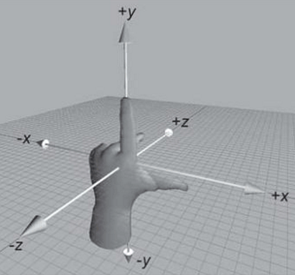
Unity3D 坐标系
笛卡尔左手坐标系（x:红、y:绿、z:蓝）

Slide 10
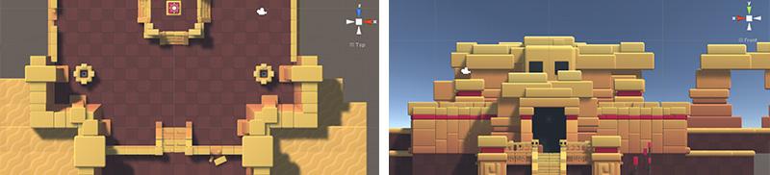
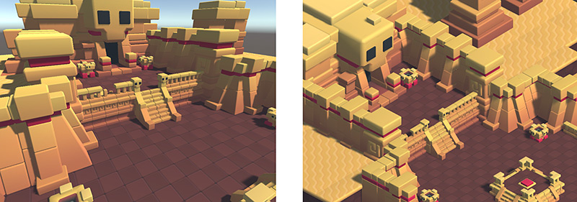

Unity3D 视图
顶视图、前视图、右视图、透视、Gizmo工具

Slide 11
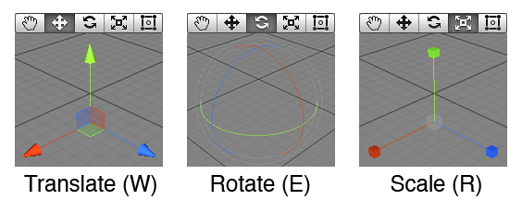

Unity3D 物体定位
物体仿射变换工具(平移、旋转、缩放)
定位锚点、世界坐标系与物体坐标系

Slide 12
Unity3D坐标系
世界坐标系（全局坐标系）
- 场景内所有物体位置和方向的基准
物体坐标系（局部坐标系、模型坐标系）
- 物体的父子节点关系（Parent-Child）
- 本地坐标以父节点坐标系作为参照点
- 旋转及缩放参照自身坐标系
- 子节随父节点进行相同的移动、旋转、缩放
屏幕坐标系（建立在屏幕上的2维坐标系）
摄像机坐标系
综合实例：Gizmos、仿射变换、父子节点、世界与物体坐标系实例

Slide 13
Unity3D 相关基础知识
3D模型（3D Model）
3D坐标系（3D Coordinate）
向量（Vector）
资源及资源包（Assets、Package）

Slide 14
向量（Vector）
向量定义
- 既有大小又有方向的量
- 可表示物体的位置、运动速度、加速度、受力等物理量
向量运算
- 向量的加、减、数乘
- 向量的点乘、叉乘（点乘可判断夹角、叉乘axb不等与bxa）
Unity3D中向量类
- Vector2、Vector3（支持运算符重载+ - * / == !=）
- Vector3中的方法（normalize、magnitude、sqrMagnitude）
- Vector3中的方法（Cross、Dot、Project、Angle、Distance）

Slide 15
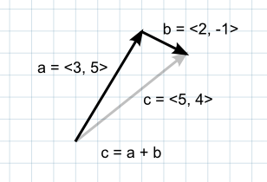
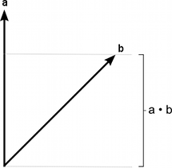
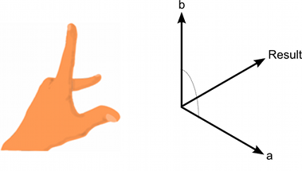
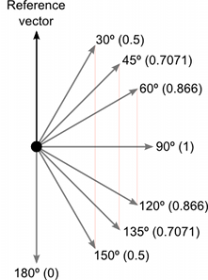
向量（Vector）运算示例图
向量加与减
向量点乘
向量点乘
向量叉乘

Slide 16
Unity3D 相关基础知识
3D模型（3D Model）
3D坐标系（3D Coordinate）
向量（Vector）
资源及资源包（Assets、Package）

Slide 17
资源（Assets）
常用资源类型
- 图片（ BMP, TIF, TGA, JPG, and PSD）
- 3D模型（.FBX）
- 网格及动画
- 音频音效（WAV、MP3、OGG）
- 其他类型资源

Slide 18
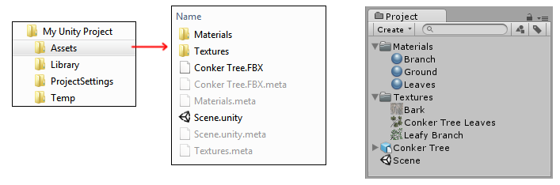
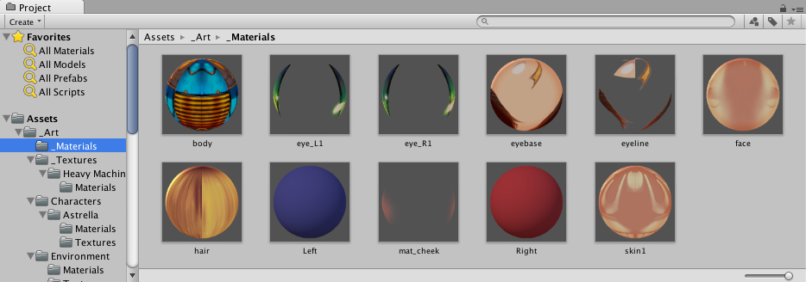
资源（Assets）
导入资源（Importing Assets）
.meta文件包含资源使用信息
资源最好在Project窗体里删除

Slide 19
资源包（Asset Packages）
资源包概述
- 资源分享及重用方案（类似zip压缩）
资源包导入
- 标准资源包导入
- 用户自定义资源包导入
- Asset Store导入
资源包导出

Slide 20
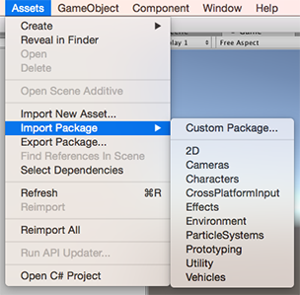
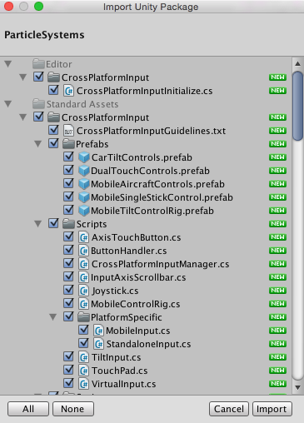
导入资源包（Import Packages）
标准和自定义资源包导入

Slide 21
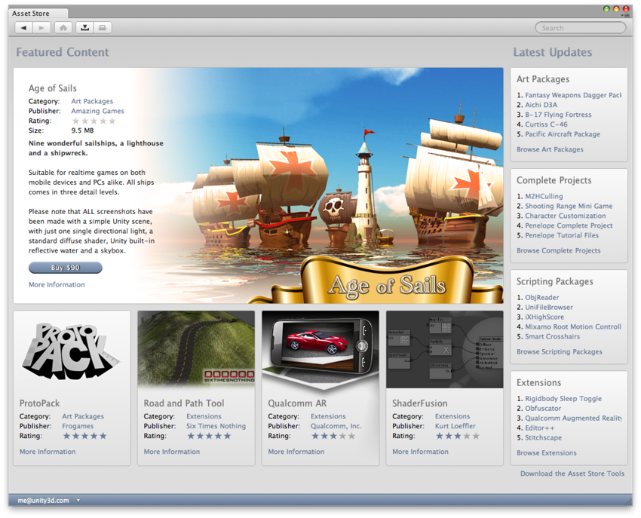
资源商店（Assets Store）导入

Slide 22
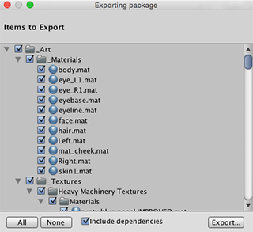
导出资源包（Import Packages）
自定义资源包导出
资源导入、导出综合练习

Slide 23

Thank You！

